Slide 1
TEMA 5
Sistemas en el
Nivel de Transferencia entre Registros
(RTL, Register Transfer Level).

Slide 2
TEMA 5: Sistemas en el Nivel de Transferencia entre Registros (RTL)
RESUMEN:
En este tema se introducen los conceptos básicos de organización, descripción, análisis y síntesis de sistemas digitales en el Nivel de Transferencia de Registros (RTL), en los que un procesador es un ejemplo más.
Estos sistemas se construyen a partir de dos bloques:
- “Unidad de Procesamiento, UP” (Datapath – Camino de Datos), y
- “Unidad de Control, UC”.
Veremos la misión de estos dos bloques y su interacción. Para sintetizarlos, se introducirán métodos gráficos basados en las cartas ASM. Por último, se aborda el diseño de un “computador sencillo”.
El tema se complementa con la Práctica 8 (P8), donde se describirá a nivel RT una realización en LogicWorks del computador sencillo (CS1), para experimentar con él y analizar su funcionamiento.

Slide 3
TEMA 5: Sistemas en el Nivel de Transferencia
entre Registros (RTL)
Objetivos.
Conocer la organización de los sistemas diseñados en el Nivel de Transferencia de Registros (RTL), y comprender la misión de la Unidad de Procesamiento (UP) y de la Unidad de Control (UC), y su interacción.
Deducir las operaciones de Transferencia entre Registros que puedan realizarse en una Unidad de Procesamiento (“DataPath” o Camino de Datos) dado.
Describir las operaciones de un computador en el Nivel de Transferencia entre Registros (RTL).

Slide 4
TEMA 5: Sistemas en el Nivel de Transferencia
entre Registros (RT)
5.1 Introducción y definiciones generales.
5.2 Unidad de Procesamiento (DataPath o Camino de Datos). Ejemplos de operaciones.
5.3 Unidad de Control. Ejemplos de generación de señales de control.
5.4 Ejemplo de un computador sencillo a Nivel RT.

Slide 5
TEMA 5: Sistemas en el Nivel de Transferencia
entre Registros (RTL).
BIBLIOGRAFIA:
[DIA09]: Estructura y Tecnología de Computadores. Teoría y problemas. Autor/es: Sergio Díaz Ruiz, María del Carmen Romero Ternero, Alberto J. Molina Cantero. McGraw-Hill, 2009.
[GRE86]: Modern Logic Design. Autor/es: Green, D.Addison Wesley, 1986.
[GAJ97]: Principios de Diseño Digital. Autor/es: Gajski, D. Prentice Hall, 1997.
[MAN05]: Fundamentos de diseño lógico y de computadoras. 3ª edición. Autor/es: M. Morris Mano; Charles R. Kime. Pearson Prentice Hall, 2005
[CAPILANO] Logic Works 4. CAPILANO COMPUTING SYSTEMS LTD. Addison Wesley.
[HAYES]: Introducción al diseño lógico digital. Autor/es: John P. Hayes. Addison-Wesley Iberoamericana, 1996.

Slide 6
TEMA 5: Sistemas en el Nivel de Transferencia
entre Registros (RTL)
5.1 Introducción y definiciones generales.
5.2 Unidad de procesamiento. Ejemplos de operaciones.
5.3 Unidad de Control. Ejemplos de generación de señales de control.
5.4 Ejemplo de un computador sencillo a Nivel RT.

Slide 7
Niveles de complejidad en la descripción de un sistema digital.
NIVEL | COMPORTAMIENTO | COMPONENTES ESTRUCTURALES
Sistema | Algoritmos | Lenguaje máquina y ensamblador
Procesador | Instrucciones máquina | Procesadores, controladores, memorias, ASIC
Registro | Algoritmos Diagramas de flujo Cartas ASM | ALUs, MUXs, DEMUXs, registros, contadores, memorias
Puertas lógicas | Ecuaciones booleanas Tablas de estado | Puertas lógicas y biestables
Electrónico | Ecuaciones diferenciales Diagramas corriente-tensión | Transistores, resistencias, condensadores
Físico | Layout y modelos | Difusiones P,N, pistas de metal, polisilicio
Notes:
En cada uno de los niveles se aplican los procesos de análisis y síntesis para determinar su comportamiento y estructura.
Nivel de procesador: los componentes básicos son los procesadores, memorias, controladores, e interfaces y microchips. Estos componentes se suelen poner en tarjetas de circuito impreso o en multichips. Su comportamiento se describe mediante lenguajes de descripción hardware, algoritmos o lenguajes de programación.
Nivel de registro: sus componentes son unidades aritméticas y de almacenamiento como sumadores, comparadores, contadores, registros,…. Cada uno es un módulo o unidad con un comportamiento determinado. Se pueden montar físicamente en microchips que se usan como componentes básicos del siguiente nivel. Su comportamiento se describe con diagramas de flujo, FSM o tablas de estado.
Nivel de puerta: sus componentes son puertas lógicas (circuitos que realizan operaciones booleanas) y biestables (elemento de memoria que puede almacenar 1 bit). Físicamente se pueden agrupar en módulos o unidades aritméticas o de almacenamiento y se usan como componentes básicos a nivel de registro. Su funcionamiento se describe en forma de ecuaciones booleanas y máquinas de estados finitos (FSM).
Nivel electrónico:sus componentes son transistores, resistencias, condensadores que se unen para formar circuitos analógicos o digitales que realizan una determinada función, que se describe mediante ecuaciones diferenciales o relaciones corriente/tensión.
Nivel físico: semiconductores, polisilicio, etc para construir transistores, resistencias, etc.

Slide 8
Modelo de un sistema en el Nivel de
Transferencia de Registros (RTL)
Entrada de datos
Salida de datos
Unidad de procesamiento de datos (UP)
Señales de condición y/o de estado
Señales de control
Unidad de control
(UC)
Reloj
Salida de control
Señales de control externas y/o códigos de operación de instrucciones

Slide 9
Operación elemental de Transferencia entre Registros. Concepto de “Microoperación”
Una Microoperación es una operación elemental entre registros que se realiza en un ciclo de reloj, y consiste en:
LOS RESULTADOS SE EXPRESAN EN LA FORMA:
Resultado único
1.1 Seleccionar las palabras almacenadas en un conjunto de registros o presentes en un terminal (bus) R1, R2, ..., Rk.
1.2 Transformar las palabras presentes en R1, R2, ..., Rk mediante circuitos combinacionales apropiados, tales como: operaciones lógicas entre palabras, sumadores, restadores, multiplicadores o ALUs, para producir uno o más resultados de salida. Se puede representar un resultado de la forma F(R1, R2, ..., Rk), donde F indica la función global o transformación realizada en este paso.
1.3. Almacenar o escribir los resultados en uno o más registros, entre los que se pueden incluir los registros originales R1, R2, ..., Rk.
S←F(R1,R2,..RK);
Resultado Múltiple
S1←F1(R1,R2,..RK), S2←F2(R1,R2,..RK),
…………………...
Sn←Fn(R1,R2,..RK);

Slide 10
Organización de un sistema de Transferencia entre Registros.
El Sistema RT ejecuta ordenes externas y/o códigos de operación (Macrooperaciones o instrucciones). Cada instrucción representa una “tarea” a realizar el sistema y cada “tarea” se consigue secuenciando durante un numero de pulsos de reloj operaciones elementales de transferencia de un ciclo máquina (microoperaciones).
Entrada de datos
Salida de datos
FUNCIONES DE LA UNIDAD DE PROCESAMIENTO
1) Almacenamiento de información.
2) Transformar información (Cálculo)
3) Transferir información.
FUNCIONES DE LA UNIDAD DE CONTROL
Generar en cada ciclo de reloj las señales de control apropiadas para secuenciar las operaciones elementales de la Unidad de Procesamiento, según la Instrucción a ejecutar.
Unidad de procesamiento de datos (UP)
Señales de condición y/o de estado
Señales de control
Unidad de control
(UC)
Reloj
Salida de control
Señales de control externas y/o códigos de operación de instrucciones

Slide 11
TEMA 5: Sistemas en el Nivel de Transferencia
entre Registros (RT)
5.1 Introducción y definiciones generales.
5.2 Unidad de procesamiento. Ejemplos de operaciones.
5.3 Unidad de Control. Ejemplos de generación de señales de control.
5.4 Ejemplo de un computador sencillo a Nivel RT.

Slide 12
Unidad de procesamiento (Camino de datos, Datapath)
5.2. Unidad de Procesamiento (Datapath, Camino de Datos). Ejemplos de operaciones.
Unidad del sistema donde se ejecutan las operaciones RT o microoperaciones.
Compuesto por:
  Componentes de almacenamiento
  Circuitos de enrutamiento de datos
  Unidades funcionales de procesamiento de datos

Slide 13
Componentes de almacenamiento.
Registros
Contadores
Bancos de registros
Memorias RAM, ROM, etc.

Slide 14
Módulos de procesamiento
Circuitos lógicos
    Puertas para palabras
    Unidades lógicas
Circuitos aritméticos
    Sumadores (acarreo en cascada o anticipado)
    Unidades de anticipación de acarreo (LACs)
    Multiplicadores
    Comparadores de magnitud
Unidades aritmético-lógicas (ALUs)
Desplazadores y rotadores

Slide 15
Ejemplo 1: una Unidad de Procesamiento (UP).
Ma
BUS Dato B
REGISTRO B
0
1
MUX 2:1
Bus Salida_0
LD_B Ck
X
ALU Z
Y
S1 S0 Cin
0
1
REGISTRO A
DMUX 2:1
Reloj
Mb
Bus Salida_1
00
01
10
11
LD_A Ck
BUS Dato C
REGISTRO C
MUX 4:1
Reloj
LD_C Ck
“O”
BUS Dato D
Reloj
LD_{B}
LD_{C}
Mb₁ Mb₀
Ma
S1 S0 Cin
LD_{A}
Dmx1
Señales de Control LD de carga de los registros B y C
Señales de Control de selección de Buses de entrada (conexiones)
Señales de Control de la Funcion (operación) de la ALU
Señal de Control LD de carga del registro A (Acumulador)
Señal de Control de selección de Buses hacia Salida_0 o Salida_1 (conexiones)

Slide 16
5.2.1 Módulos de enrutamiento (Enlaces y buses)
Modos de enlazar elementos de forma que sean posibles transferencias de información entre cualesquiera de ellos.
Componentes de control de los buses
Demultiplexores/Decodificadores
Selectores de Datos (Multiplexores)
Adaptadores tri-estado

Slide 17
Tipos de Buses
A) BUSES DEDICADOS
Una única fuente y destino para cada bus.
Desventajas:
  Gran número de líneas de interconexión.
  Difícil ampliación.
Ventajas:
  Posibilidad de transferencias simultáneas, implicando mayor velocidad.
A
B
C
D

Slide 18
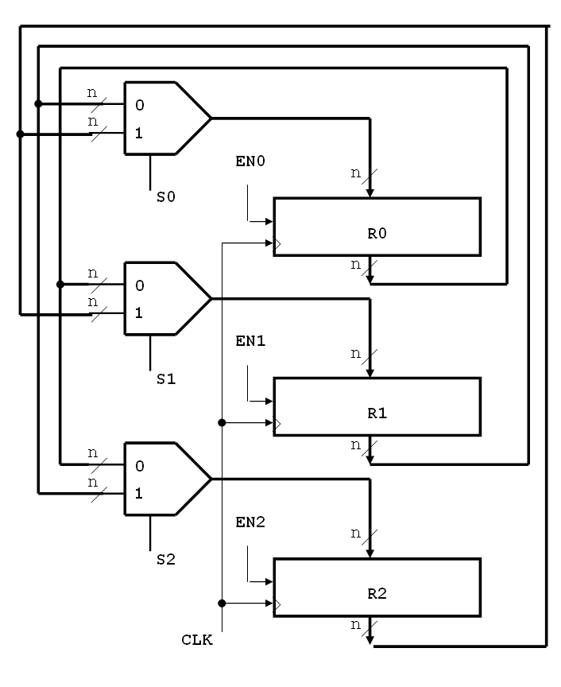
EJERCICIO 1:
Con el esquema de transferencia basada en multiplexores con buses dedicados de la figura ¿qué operaciones de la siguiente tabla pueden efectuarse en un solo ciclo de reloj? Indicar los valores requeridos para las señales de control, en los casos en que proceda.
W0
LD
W1
Operación RT | ¿En un solo ciclo? | Señales de control
 |  | S0 | S1 | S2 | W0 | W1 | W2
R0 ← R1
R1 ← R2
R2 ← R0
R1 ← R2 R2 ← R0
R0 ← R1 R1 ← R2 R2 ← R0
LD
W2
LD
Ejercicio: 1 Componentes para el camino de datos: Buses dedicados

Slide 19
SOLUCION al Ejercicio1.
EJERCICIO 1:
Con el esquema de transferencia basada en multiplexores con buses dedicados de la figura ¿qué operaciones de la siguiente tabla pueden efectuarse en un solo ciclo de reloj? Indicar los valores requeridos para las señales de control, en los casos en que proceda.
W0
LD
W1
Operación RT | ¿En un solo ciclo? | Señales de control
 |  | S0 | S1 | S2 | W0 | W1 | W2
R0 ← R1 | SI | 0 | - | - | 1 | 0 | 0
R1 ← R2 | SI | - | 1 | - | 0 | 1 | 0
R2 ← R0 | SI | - | - | 0 | 0 | 0 | 1
R1 ← R2 R2 ← R0 | NO (2) | - - | 1 - | - 0 | 0 0 | 1 0 | 0 1
R0 ← R1 R1 ← R2 R2 ← R0 | SI | 0 | 1 | 0 | 1 | 1 | 1
LD
W2
LD

Slide 20
B) BUS COMPARTIDO (basado en adaptadores tri-estado)
  Bus enlazando diferentes fuentes y destinos.
Desventajas:
  No son posibles transferencias simultáneas con más de una fuente.
  Se requiere una lógica de control del bus más compleja.
Ventajas:
  Simplicidad de interconexión.
  Fácilmente ampliable.
Lógica de control del bus. En cada ciclo máquina, solo puede haber una fuente de datos hacia el bus compartido
Registro
A
Registro
C
Registro
B
Registro
D
BUS COMPARTIDO

Slide 21
BUS COMPARTIDO: (Lógica de control mediante multiplexores o
con conmutadores triestado).
  Multiplexores, Demultiplexores (como selectores de datos).
  Conmutadores triestado (monodireccionales o bidireccionales). Los componentes a conectar al bus pueden incluir salidas triestado mediante una entrada de control “CHIP SELECT (Cs)” que sirve para la habilitación de salida (OE) que se asocia normalmente a una “LECTURA” de un bus o registro (Read), en la figura ReA, ReB, ReC, ReD.
BUS COMPARTIDO
A 00
B 01
C 10
D 11
A
B
C
D
BUS COMPARTIDO
ReA
ReB
ReC
ReD
MUX 4:1
C1 C2
C1 C2 ←Señales de control del bus→ ReA, ReB ReC, ReD

Slide 22
Ejemplo 2: Operaciones de Transferencia con un Bus Compartido.
Dato a
C ← A;
D ← B;
C ← B;
DA QA
Registro
A
LD
> C_{K}
WA
ReA
Reloj
ReA
ReB
BUS |  |  |  | Dato a |  |  |  |  | Dato b
WC
WD
QC |  |  |  |  |  |  |  | Dato a |  |  |  |  | Dato a |  |  |  | Dato b
QD |  |  |  |  |  |  |  |  |  |  |  |  | Dato b |  |  |  | Dato b
 |  | C ← A; |  |  |  |  | D ← B |  |  |  |  | C ← B
DC QC
Registro
C
LD
> C_{K}
Dato b
WC
DB QB
Registro
B
LD
> C_{K}
WB
ReB
DD QD
Registro
D
LD
> C_{K}
WD
Reloj Ck
BUS COMPARTIDO

Slide 23
Ejemplo 2: Operaciones de Transferencia con un Bus Compartido .
Dato a
C ← A;
D ← B, C ← B;
DA QA
Registro
A
LD
> C_{K}
WA
ReA
Reloj
ReA
ReB
BUS |  |  |  | Dato a |  |  |  |  | Dato b
WC
WD
QC |  |  |  |  |  |  |  | Dato a |  |  |  |  | Dato b
QD |  |  |  |  |  |  |  |  |  |  |  |  | Dato b
 |  | C ← A; |  |  |  |  | D ← B C ← B |  |  |  |  | Dato b en registros D y C
DC QC
Registro
C
LD
> C_{K}
Dato b
WC
DB QB
Registro
B
LD
> C_{K}
WB
ReB
DD QD
Registro
D
LD
> C_{K}
WD
Reloj Ck
BUS COMPARTIDO

Slide 24
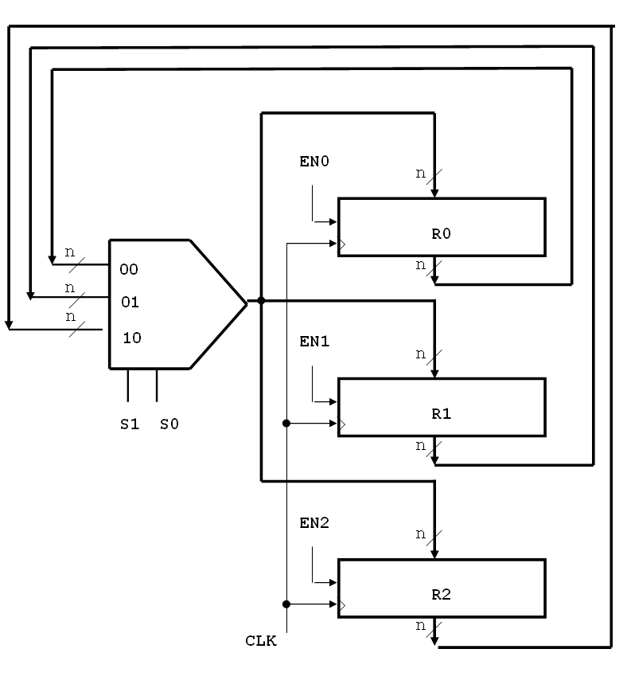
EJERCICIO 2:
Con el esquema de transferencia basada en multiplexores con bus compartido de la figura ¿qué operaciones de la siguiente tabla pueden efectuarse en un solo ciclo de reloj? Indicar los valores requeridos para las señales de control, en los casos en que proceda.
W0
LD
Operación RT | ¿En un solo ciclo? | Señales de control
 |  | S1 | S0 | W0 | W1 | W2
R0 ← R1
R1 ← R2
R2 ← R0
R1 ← R2 R2 ← R0
R0 ← R1 R2 ← R1
W1
LD
Ejercicio 2: Componentes para el camino de datos: Buses compartidos
W2
LD

Slide 25
EJERCICIO 2:
Con el esquema de transferencia basada en multiplexores con bus compartido de la figura ¿qué operaciones de la siguiente tabla pueden efectuarse en un solo ciclo de reloj? Indicar los valores requeridos para las señales de control, en los casos en que proceda.
W0
LD
Operación RT | ¿En un solo ciclo? | Señales de control
 |  | S1 | S0 | W0 | W1 | W2
R0 ← R1 | SI | 0 | 1 | 1 | 0 | 0
R1 ← R2 | SI | 1 | 0 | 0 | 1 | 0
R2 ← R0 | SI | 0 | 0 | 0 | 0 | 1
R1 ← R2 R2 ← R0 | NO | 1 0 | 0 0 | 0 0 | 1 0 | 0 1
R0 ← R1 R2 ← R1 | SI | 0 | 1 | 1 | 0 | 1
W1
LD
W2
LD
SOLUCION Ejercicio 2:

Slide 26
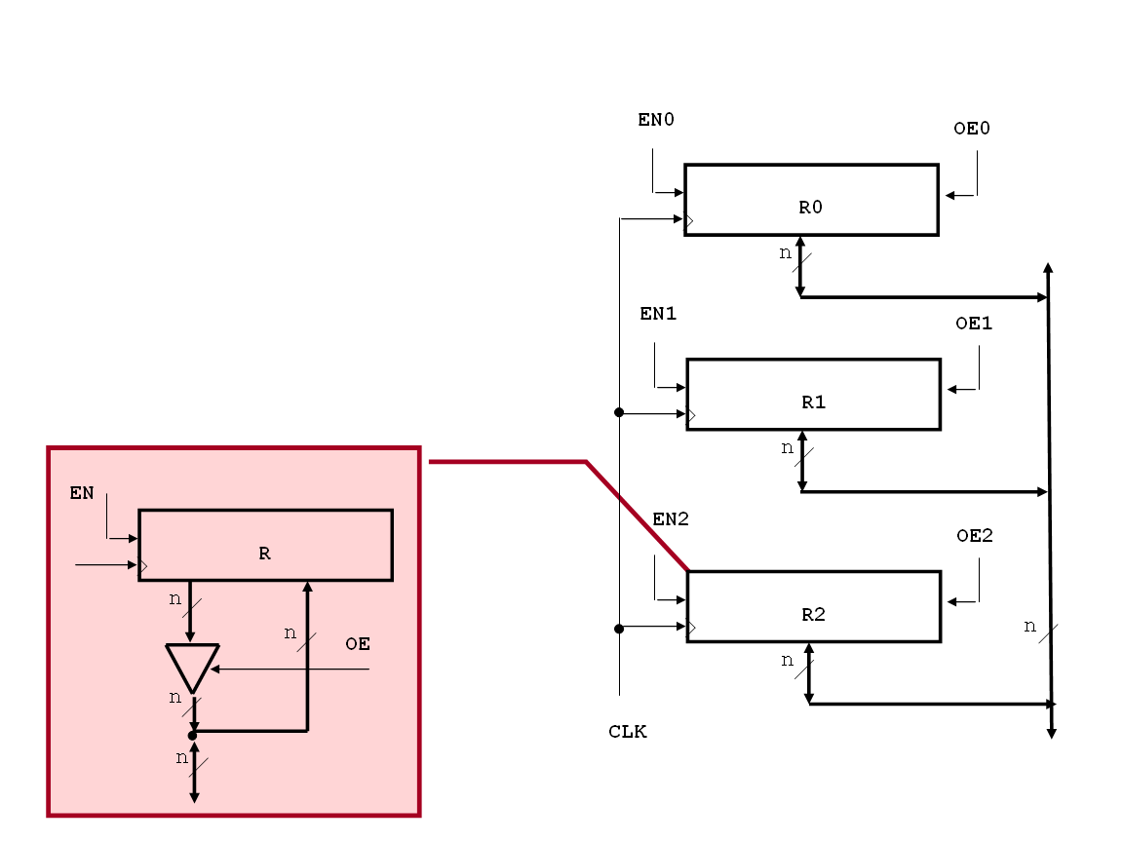
EJERCICIO 3:Con el esquema de transferencia basada en adaptadores triestado de la figura ¿qué operaciones de la siguiente tabla pueden efectuarse en un solo ciclo de reloj? Indicar los valores requeridos para las señales de control, en los casos en que proceda.
Operación RT | ¿En un solo ciclo? | Señales de control
 |  | Re0 | Re1 | Re2 | W0 | W1 | W2
R0 ← R1
R1 ← R2
R2 ← R0
R1 ← R2 R2 ← R0
R1 ← R0 R2 ← R0
W0
Re0
LD
W1
Re1
LD
W_{K}
Ejercicio 3: Componentes para el camino de datos: Buses (bidireccionales) compartidos
RK
W2
Re2
LD
ReK

Slide 27
EJERCICIO 3:Con el esquema de transferencia basada en adaptadores triestado de la figura ¿qué operaciones de la siguiente tabla pueden efectuarse en un solo ciclo de reloj? Indicar los valores requeridos para las señales de control, en los casos en que proceda.
Operación RT | ¿En un solo ciclo? | Señales de control
 |  | Re0 | Re1 | Re2 | W0 | W1 | W2
R0 ← R1 | SI | 0 | 1 | 0 | 1 | 0 | 0
R1 ← R2 | SI | 0 | 0 | 1 | 0 | 1 | 0
R2 ← R0 | SI | 1 | 0 | 0 | 0 | 0 | 1
R1 ← R2 R2 ← R0 | NO (2) | 0 1 | 0 0 | 1 0 | 0 0 | 1 0 | 0 1
R1 ← R0 R2 ← R0 | SI | 1 | 0 | 0 | 0 | 1 | 1
W0
Re0
LD
W1
Re1
LD
W_{K}
RK
W2
Re2
LD
SOLUCION
Ejercicio 3:
ReK

Slide 28
5.2.2 Microoperaciones y Palabra de control de un
camino de datos. Tabla de microoperaciones.
Se introduce el concepto de “conjunto de microoperaciones de un camino de datos” como las operaciones RT básicas que éste puede hacer en un ciclo de reloj.
Para averiguarlo es necesario tener en cuenta sus enlaces y la función de sus componentes descritos como operaciones de transferencia entre registros.
Concepto de palabra de control, como las señales concretas de control de todos los componentes incluidos en el camino de datos y normalmente agrupados en campos según el componente afectado.
Lo ilustramos con un ejemplo sencillo de camino de datos.

Slide 29
EJEMPLO 3: CAMINO DE DATOS SENCILLO.
Se ilustran los conceptos de “Microoperaciones en un camino de datos” y de “Palabra de control”.
Entrada de
datos (Bus X)
“0”
n
n
5
1
S
0 1
S MUX
n
n
Bus B
Bus A
4
3
2
0
0
1
M
A B
M
S1 ALU
S0
S1
S0
Transferir
n
Entradas de control
Bus Y
1
0
/WR
R ←‘0’
LD
Acumulador(R)
>
Habilitada
Escritura
Palabra de control
5 | 4 3 2 | 1 | 0
Selección de entrada | Controles de la ALU | Escritura enacumulador R | Lectura del acumulador R
Reloj
n
0
1
/ReR
Inhabilitado
n
1 0 0 1 0 1
Salida de
datos (Bus Z)

Slide 30
EJEMPLO 3: CAMINO DE DATOS SENCILLO.
Se ilustran los conceptos de “Microoperaciones en un camino de datos” y de “Palabra de control”.
Entrada de
datos (Bus X)
“0”
n
n
5
0
S
0 1
S MUX
n
n
Bus B
Bus A
4
3
2
1
0
1
M
A B
M
S1 ALU
S0
S1
S0
Sumar
n
Entradas de control
Bus Y
1
0
/WR
R ←R + X
LD
Acumulador(R)
>
Habilitada
Escritura
Palabra de control
5 | 4 3 2 | 1 | 0
Selección de entrada | Controles de la ALU | Escritura enacumulador R | Lectura del acumulador R
Reloj
n
0
1
/ReR
Inhabilitado
n
0 1 0 1 0 1
Salida de
datos (Bus Z)

Slide 31
EJEMPLO 3: CAMINO DE DATOS SENCILLO.
Se ilustran los conceptos de “Microoperaciones en un camino de datos” y de “Palabra de control”.
Entrada de
datos (Bus X)
“0”
n
n
5
-
S
0 1
S MUX
No importa
n
n
Bus B
Bus A
4
3
2
-
-
-
M
A B
M
S1 ALU
S0
S1
S0
No importa
n
Entradas de control
Bus Y
1
1
/WR
Z = R
LD
Acumulador(R)
>
Inhabilitada
escritura
Palabra de control
5 | 4 3 2 | 1 | 0
Selección de entrada | Controles de la ALU | Escritura enacumulador R | Lectura del acumulador R
Reloj
n
0
0
/ReR
Habilitada
Lectura de R
n
- - - - 1 0
Salida de
datos (Bus Z)

Slide 32
EJEMPLO 3: CAMINO DE DATOS SENCILLO.
Se ilustran los conceptos de “Microoperaciones en un camino de datos” y de “Palabra de control”.
Para los ejemplos vistos anteriormente de microoperaciones RT y señales de control que deben activarse, se obtiene la siguiente tabla de microoperaciones:
Tabla de Microoperaciones RT - Palabras de control

Slide 33
Entrada de
datos (Bus X)
“0”
n
Ejercicio 4: Deduzca otras microoperaciones que puede
realizar la UP del Ejemplo 3 y complete la tabla que se indica.
n
S
0 1
S MUX
n
n
Bus B
Bus A
M
A B
M
S1 ALU
S0
S1
S0
n
Bus Y
/WR
LD
Acumulador(R)
>
Reloj
n
/ReR
n
Salida de
datos (Bus Z)

Slide 34
Entrada de
datos (Bus X)
“0”
Una posible SOLUCION al Ejercicio 4 es:
n
n
S
0 1
S MUX
n
n
Bus B
Bus A
M
A B
M
S1 ALU
S0
S1
S0
n
Bus Y
/WR
LD
Acumulador(R)
>
Reloj
n
/ReR
n
Salida de
datos (Bus Z)

Slide 35
TEMA 5: Sistemas en el Nivel de Transferencia
entre Registros (RT)
5.1 Introducción y definiciones generales.
5.2 Unidad de procesamiento o camino de datos. Ejemplos de operaciones.
5.3 Unidad de Control. Ejemplos de generación de señales de control.
5.4 Ejemplo de un computador sencillo a Nivel RT.

Slide 36
5.3 Unidad de Control. Ejemplos de generación de señales de control.
5.3.1 Misión de la Unidad de Control: Motivación. Ejemplo 4: sistema RT completo.
5.3.2 Modelo de Máquina de estados algorítmica ASM (Estructura Tipo Mealy). Cartas ASM. Técnicas asociadas.
5.3.3 Implementación de la unidad de control: Técnica de un biestable por estado.

Slide 37
5.3.1 Misión de la Unidad de Control: Motivación.
Ejemplo 4: sistema RT completo.
La unidad de control es la encargada de secuenciar microoperaciones del camino de datos de acuerdo con una especificación (algorítmica) del sistema RT a realizar. Para motivar inicialmente cómo puede realizarse esto, proponemos el siguiente ejemplo sencillo.
5.3.1.1 Ejemplo 4: sistema RT completo (Sumador de 8 datos)
Utilizando el “EJEMPLO 3 (CAMINO DE DATOS SENCILLO)” de la sección anterior, realizar el sistema RT completo que consiste en la implementación hardware del siguiente algoritmo para sumar 8 datos que se reciben en ciclos de reloj consecutivos a través del Bus X.
R← 0
bucle:
desde i = 1 a 8
R←R + X
fin de bucle
Z = R

Slide 38
5.3.1.1 Ejemplo 4: sistema RT completo
(Sumador de 8 datos)
Entrada de
datos (Bus X)
“0”
n
n
S
0 1
S MUX
A)Camino de Datos
n
Bus A
n
Bus B
M
A B
M
S1 ALU
S0
S1
S0
n
Bus Y
/WR
LD
Acumulador(R)
>
Reloj
n
/ReR
n
Salida de
datos (Bus Z)

Slide 39
5.3.1.1 Ejemplo 4 de sistema RT completo (Sumador de 8 datos)
Secuencia de operaciones RT
Para ejecutar el algoritmo RT en el camino de datos se precisa de un circuito secuencial que genere esta secuencia de control, denominado UNIDAD DE CONTROL
Repetir 8 veces

Slide 40
B) Unidad de Control
5.3.1.1 Ejemplo 4: sistema RT completo (Sumador de 8 datos)
Señales de control
S M S1 S0 /WR /ReR
Circuito combinacional
Salidas del contador
p₃ p₂ p₁ p₀
Contador módulo 10
> (0,1,…,8,9)
Clear (síncrono)
Reloj
Reset

Slide 41
B) Unidad de Control
5.3.1.1 Ejemplo 4: sistema RT completo (Sumador de 8 datos)
Señales de control (salidas del convertidor: 6 funciones de 4 variables)
S=p3’p2’p1’p0’
M=(p3+p2+p1+p0).(p3’+p0’)
S1=0
S0=(p3’+p0’)
/WR=p3p0
/ReR=(p3’+p0’)
1
T0 p0
Ck
Cl
T1 p1
Ck
Cl
T2 p2
Ck
Cl
T3 p3
Ck
Cl
Contador modulo 16. Estado (1001) pasa a Estado (0000) activando Clear.
Ck
p0
p1
p2
p3
Salidas del contador

Slide 42
5.3.1.1 Ejemplo 4: sistema RT
completo (Sumador de 8 datos)
Entrada de
datos (Bus X)
“0”
n
n
S
0 1
S MUX
S M S1 S0 /WR /ReR
Circuito combinacional
n
n
Bus B
Bus A
M
A B
M
S1 ALU
S0
S1
S0
p_{i}
n
Contador módulo 10
> (0,1…9)
Clear (síncrono)
Bus Y
Reloj
/WR
LD
Acumulador(R)
>
Reset
Reloj
n
/ReR
Unidad de Control
Unidad de Proceso
n
Salida de
datos (Bus Z)

Slide 43
5.3.1.1 Ejemplo 4: sistema RT
completo (Sumador de 8 datos)
Entrada de
datos (Bus X)
“0”
n
n
S
0 1
S MUX
T3 p3
Ck
Cl
n
Bus A
n
Bus B
M
A B
M
S1 ALU
S0
S1
T2 p2
Ck
Cl
0
S0
n
T1 p1
Ck
Cl
Bus Y
/WR
LD
Acumulador(R)
>
T0 p0
Ck
Cl
Ck
n
/ReR
1
n
Contador
Circuito Combinacional
Ck
Unidad de Control
Unidad de Proceso
Salida de
datos (Bus Z)

Slide 44
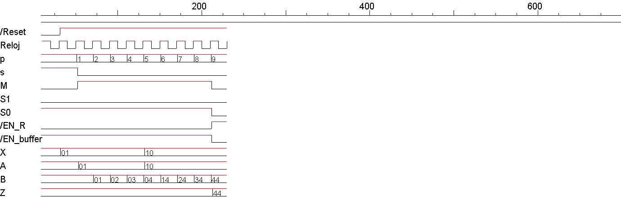
Cronograma.
5.3.1.1 Ejemplo 4 de sistema RT completo (Sumador de 8 datos)
0
/WR
/ReR
00
R
00
High Z
High Z
R← 0
R← R + X (8 veces)
Z= R

Slide 45
5.3 Unidad de Control. Ejemplos de generación de señales de control.
5.3.1 Misión de la Unidad de Control: Motivación.
Ejemplo 4: sistema RT completo.
5.3.2 Modelo de Máquina de Estados Algorítmica (ASM, Estructura Tipo Mealy). Cartas ASM. Técnicas asociadas.
5.3.3 Implementación de la unidad de control: Técnica de un biestable por estado.

Slide 46
5.3.2 Modelo de Máquina de Estados Algorítmica (ASM) para unidades de control cableadas (Estructura Tipo Mealy (general))
Señales
de control al camino de datos
Señales
de estado o de condición
Entradas
de control
(Instrucción)
Lógica de salida
Lógica de estado siguiente
Salidas
de control
Memoria
Reloj
Reset

Slide 47
Cartas ASM. Técnicas asociadas.
Las cartas ASM son una descripción gráfica del desarrollo de instrucciones en secuencias de microoperaciones que un sistema RT debe ejecutar, de acuerdo con los requisitos y especificación del sistema.
Se han desarrollado múltiples técnicas manuales basadas en cartas ASM para el diseño eficiente de FSMs y de sistemas RT, también denominados FSMD (Finite State Machine with Data-path).
Su origen y relevancia se remonta a la década de 1960 en los laboratorios Hewlett-Packard y descrita por primera vez por Clare en el 1973.

Slide 48
Cartas ASM. Técnicas asociadas.
Elementos de las cartas ASM
Cajas de decisión:
Entradas externas de control o señales de estado (También se admiten expresiones booleanas entre dichas entradas) de cuyo valor puede depender:
la ejecución de algunas acciones en cajas de salida condicional.
el estado siguiente (cajas de estado)
Cajas de estado:
Acciones que se ejecutan incondicionalmente cuando la máquina se encuentra en un estado (S_{i})
Las Acciones consisten en:
1) Microoperaciones RT en la Carta ASM de Procesado
Eje. A←B
2) Activación de señales de control en la Carta ASM de Control
Eje. LD_A (Escritura WA)
Rectángulos
S_{i}
Condición.
0
Rombos
1
.
.
.
.
.
.
Rectángulos con bordes redondeados o elipses
Cajas de salida condicional:
Acciones que se ejecutan únicamente cuando la máquina se encuentra en el estado S_{i} y se verifica una condición

Slide 49
Cartas ASM. Técnicas asociadas.
Elementos de las cartas ASM
Cajas de decisión múltiples. Símbolo y equivalencia.
0
X
1
X,Y
Y
Y
0
1
0
1
00
01
10
11

Slide 50
Bloque ASM
Cartas ASM. Técnicas asociadas.
Elementos de las cartas ASM
Un bloque ASM consta de una única Caja de estado. La entrada al bloque ASM coincide con la entrada a la caja de estado.
Puede contener, opcionalmente, y en cualquier número: Cajas de decisión y Cajas de salida condicionales.
Un bloque ASM se ejecuta en 1ciclo de reloj.
a

Slide 51
Cartas ASM. Técnicas asociadas.
Caminos de enlace (“link paths”)
Un "camino de enlace (link path)” es una ruta que enlaza dos cajas de estado. En cada instante, la máquina de estado se encontrará en un único camino de enlace, que puede especificarse mediante una expresión Booleana que toma el valor 1 si la máquina de estado se halla en dicho camino, y el valor cero en otro caso.
A
0
X
1
1
Z
0
0
Y
1
L1 L2 L3 L4

Slide 52
Cartas ASM. Técnicas asociadas.
Reglas de construcción de Cartas ASM.
Para cada estado y una condición particular de las entradas, debe haber un único camino de enlace (“link path”) activo.
2) Cada camino de enlace ha de terminar a la entrada de una caja de estado.
Las cajas de condición han de organizarse de modo que no den lugar a caminos de enlace “imposibles”. Esto se detecta al anularse (“cero”) la expresión booleana del camino de enlace.
4) La entrada a una “caja de salida condicional” sólo puede hacerse a través de cajas condicionales.

Slide 53
Ejemplos incorrectos de Cartas ASM
Cartas ASM. Técnicas asociadas.
Reglas de construcción de Cartas ASM.
a
a
a
1
0
0
1
1
0
Y
Y
Y
0
Z
1
0
Z
1
1
0
1
0
X
Y
1
0
Y
0
b
1
Y
b
b

Slide 54
Cartas ASM. Técnicas asociadas.
A partir de las cartas ASM es posible especificar y diseñar tanto el “flujo de datos” como el “flujo de control”.
  (1) Se parte de un diseño de conjunto o arquitectura del sistema (Diseño preliminar), donde se identifican en bloques la unidad de procesamiento (UP) y de control (UC), pasando a especificar el comportamiento del sistema mediante una “Carta ASM de procesado”. Esta Carta describe la secuencia de microoperaciones RT que debe realizar el sistema en cada ciclo de reloj, compatibles con la ruta de datos que se está considerando y/o diseñando.
  (2) A partir de (1) se obtiene la “Carta ASM de control”, que especifica las señales de control que han de activarse en cada ciclo de reloj.
  (3) A partir de ésta última se puede diseñar la unidad de control de forma sistemática utilizando técnicas disponibles. Nosotros consideraremos la técnica de “un biestable por estado (uno-caliente: Hot-One) ”.

Slide 55
Carta ASM de procesado. Ejemplo 5: “Cálculo del máximo”.
Ejemplo 5 : “Cálculo del máximo”:
Se presenta un ejemplo de obtención de una Carta ASM de procesado para un sistema RT que obtiene el máximo de 3 datos numéricos representados en binario sin signo.
El sistema dispone de una entrada de inicio de ejecución Xs. Antes de activar Xs, se introducen los tres datos utilizando tres teclados (un teclado para cada dato).
Después de activar Xs=1 (durante un ciclo de reloj) el sistema almacena los datos en tres registros: R1, R2 y R3, y pasa a obtener el valor máximo de ellos. El resultado debe almacenarse en un registro, que denominaremos Rt.
El sistema debe conservar el resultado en Rt hasta que se inicie un nuevo cálculo, actuando sobre Xs.
Un posible algoritmo para el
“Cálculo del máximo”:
Si Xs=0 entonces seguir en el paso 1)
Capturar datos de entrada:
Ri← Ti (teclados con los datos)
Rt←R1
Si R2>Rt entonces:
  Rt←R2
Si R3>Rt entonces
  Rt←R3
5) Ir al paso 1.

Slide 56
Carta ASM de procesado. Ejemplo 5: “Cálculo del máximo”.
Posible organización global del sitema RT de “Cálculo del máximo”:
El sistema cuenta con registros Ri y teclados Ti conectados en las entradas de esos registros, también, con el registro Rt para almacenar el resultado.
Se dispone de un BUS compartido, donde se podrán leer valores de un registro Ri dado, seleccionable.
Las señales, como Xs y Z son señales de entrada a la unidad de control, según las cuales el sistema se bifurcará para ejecutar acciones diferentes.
Xs : Señal externa para iniciar el algoritmo.
Z: Señal de control, generada por un comparador de datos, disponibles en BUS y en Rt. Supondremos la señal Z definida por:
Z=1 si BUS> Rt, Z=0 en caso contrario
UC Unidad de proceso UP
W1 W2 W3 Wt Re1 Re2 Re3
Unidad de control
Xs
Z

Slide 57
Carta ASM de procesado. Ejemplo 5: “Cálculo del máximo”.
S0
Observaciones importantes:
Con BUS=Ri, se indica una acción inmediata, independiente de la señal de reloj.
Con Ri←X se indica una acción que se prepara en el estado especificado, pero que no se ejecuta hasta el siguiente flanco de reloj activo.
0
Xs
1
S1
R1←T1, R2←T2, R3←T3
S2
Rt←R1
S3
BUS=R2
Z
(BUS>Rt)
Rt←BUS
S4
BUS=R3
Z
(BUS>Rt)
Rt←BUS

Slide 58
Carta ASM de procesado. Ejemplo 5: “Cálculo del máximo”.
Explicación de la Carta ASM de procesado para el algoritmo de “Cálculo del máximo”:
En estado (S0):
Si Xs=0 entonces, en el siguiente flanco activo de reloj, ir de nuevo al estado (S0); de lo contrario ir al estado (S1).
En estado (S1):
En el siguiente flanco activo de reloj, escribir datos de entrada en los registros Ri:
Ri← Ti (teclados con los datos),
e ir al estado (S2)
En estado (S2):
En el siguiente flanco activo de reloj,
Rt←R1 e ir al estado (S3).
En estado (S3):
Con BUS=R2, si Z=1 (es decir si BUS>Rt) entonces, en el siguiente flanco activo de reloj: Rt←BUS. Ir al estado (S4), se cumpla o no la condición.
En estado (S4):
Con BUS=R3, si Z=1 (es decir si BUS>Rt) entonces, en el siguiente flanco activo de reloj: Rt←BUS. Ir al estado (S0), se cumpla o no la condición.
S0
0
Xs
1
S1
R1←T1, R2←T2, R3←T3
S2
Rt←R1
S3
BUS=R2
Z
1
(BUS>Rt)
0
Rt←BUS
S4
BUS=R3
Z
1
(BUS>Rt)
0
Rt←BUS

Slide 59
Carta ASM de procesado. Ejemplo 5: “Cálculo del máximo”.
Para realizar la Carta ASM de control, tenemos que detallar las señales de control de los componentes de la Unidad de Proceso y las acciones que producen a nivel de las transferencias a registros en el sistema considerado.
En el ejemplo:
Teclado
T1
D Q
R1
LD
> C_{K}
W1
Re1
D Q
Rt
LD
> C_{K}
Wi | Rei | Registros Ri y elementos triestado (Rei)
0 0 1 1 | 0 1 0 1 | Mantiene valor. BUS=Ri (Acción inmediata). Lectura de Ri. Ri←Ti(se ejecuta en el siguiente flanco activo de reloj). Escritura en Ri. No lo utilizaremos.
Wt
Teclado
T2
D Q
R2
LD
> C_{K}
W2
Re2
a b
Comparador
a>b → Z=1
Z
Teclado
T3
D Q
R3
LD
> C_{K}
Wt | Registro Temporal Rt
0 1 | Mantiene valor. RT ← Bus
W3
Re3
Reloj Clk
BUS
Z
 | Comparador
BUS>Rt BUSRt | Z=1 Z=0

Slide 60
Carta ASM de procesado. Ejemplo 5: “Cálculo del máximo”.
S0
Señales que tienen
que activarse al valor 1.
W1, W2, W3
Wt, Re1
Re2
Wt
Re3
Wt
S0
0
Xs
1
0
Xs
1
R1←T1, R2←T2, R3←T3
S1
W1, W2, W3
S1
S2
Rt←R1
S2
Wt, Re1
S3
BUS=R2
S3
Re2
Z
1
Z
1
Rt←BUS
0
Wt
0
S4
BUS=R3
S4
Re3
Z
1
Z
1
Rt←BUS
0
Wt
0
Carta ASM de procesado Carta ASM de control

Slide 61
5.3 Unidad de Control. Ejemplos de generación de señales de control.
5.3.1 Misión de la Unidad de Control: Motivación. Ejemplo 1 de sistema RT completo.
5.3.2 Modelo de Máquina de estados algorítmica ASM (Estructura Tipo Mealy). Cartas ASM. Técnicas asociadas.
5.3.3 Implementación de la unidad de control: Técnica de un biestable por estado.

Slide 62
5.3.3 Implementación de la unidad de control:
Técnica de “un biestable por estado (Hot-one)”.
Las cartas ASM de control son básicamente diagramas de estado. De hecho pueden utilizarse para describir el comportamiento de los circuitos secuenciales. Las técnicas de implementación con estas cartas se basa en el concepto de “camino de enlace”, sus expresiones lógicas, y del hecho de que todas las funciones del sistema, tanto las de estado siguiente como las de salida, se pueden obtener como suma booleana de caminos de enlace donde dicha salida se especifica como activa, incluyendo los “términos de estado” correspondiente a cajas de estado donde se especifique la salida.
Ejemplo
L1=(a).X’; L2=Z=(c).Y’; L3=Z=H=(a).X
Z=(b) + L3 + L2 = (b) + (a).X + (c).Y’
H=(c) + L3 = (c) + (a).X
L1
a
X
0
1
L3
Z, H
1
b
Z
c
H
Los términos de estado (a), (b), (c) dependen de la “asignación de estados” considerada.
0
Y
1
Z
L2

Slide 63
5.3.3 Implementación de la unidad de control:
Técnica de “un biestable por estado (Hot-one)”.
Por otro lado, si la asignación de estados es tal que se dedica “un único biestable activo” por cada estado, las funciones booleanas de estado siguiente se simplifican respecto a las variables de estado, hasta el punto de que los términos producto de estado se reducen a una sola variable de estado. Esto permite interpretar directamente los símbolos y señales de la carta ASM hacia la estructura de circuito que la implementa.
Asignación de
“un biestable por estado”
Ejemplo
 | A | B | C
(a) | 1 | 0 | 0
(b) | 0 | 1 | 0
(c) | 0 | 0 | 1
Z=(b) + L3 + L2 = B + A.X + C.Y’
H=(c) + L3 = C + A.X

Slide 64
5.3.3 Implementación de la unidad de control: Técnica de “un biestable por estado”. Transformaciones.
Múltiples entradas a una Caja de estado requieren una puerta OR
W
D
Q
A
Caja de estado
Biestable A
A
Reloj Clk
W=A
Salidas
de estado
0
X
1
Caja de decisión
Demultiplexor
X
0 1
F
F
Salidas
condicionales
T
Cajas condicionales
T
L1
L2
NOTA: Basado en [DIA09]

Slide 65
Caja de decisión simple.
Y
X
0
X
1
X
0 1
0
1
Caja de decisión múltiple.
0
X
1
X
0 1
Y
0
1
Y
0 1
NOTA: Basado en [DIA09]

Slide 66
Cajas de decisión múltiples equivalentes.
0
X
1
X,Y
Y
Y
0
1
0
1
00
01
10
11
X
0 1
X
00 01 10 11
Y
0 1
Y
0 1
Y
NOTA: Basado en [DIA09]

Slide 67
5.3.3 Implementación de la unidad de control: Técnica de
“un biestable por estado”. Transformaciones equivalentes.
W
A
D
Q
D
Q
A
A
Reloj Clk
W=A
Clk
W=A
0
X
1
0 1
F
X
1 0
F
T
F
T
X
T
B
D
Q
D
Q
B
B
Clk
Clk
NOTA: Basado en [DIA09]

Slide 68
5.3.3 Implementación de la unidad de control: Técnica de
“un biestable por estado”. Ejemplo de síntesis.
Ejemplo:
a
Obtener mediante la técnica de “un biestable por estado” la unidad de control (circuito secuencial) cuyo comportamiento viene especificado mediante la Carta ASM de control de la figura de la izquierda.
Z, H
0
X
1
b
Z
c
H
0
Y
1
Z

Slide 69
5.3.3 Implementación de la unidad de control: Técnica de
“un biestable por estado”. Ejemplo de síntesis.
Ejemplo
D
Q
1) En este primer paso, realizamos las conexiones entre componentes de circuitos, asociados a los símbolos de la Carta ASM. Cada caja de estado se corresponde con un biestable. Cada caja condicional con un DEMUX, y cada camino de enlace de la carta ASM con una conexión entre componentes. Si varias flechas de la Carta ASM se dirigen hacia la entrada de una misma caja de estado, hay que poner una puerta OR en la entrada del biestable correspondiente a dicha caja de estado. Además de esto, aplicaríamos las transformaciones equivalentes que considerásemos más apropiadas en el diseño.
a
a
Z, H
X
1 0
0
X
1
b
Z
D
Q
b
c
H
D
Q
c
0
Y
1
y
1 0
Z

Slide 70
5.3.3 Implementación de la unidad de control: Técnica de
“un biestable por estado”. Las salidas.
Ejemplo
Z
Si llamamos Zi, a las salidas que activan a Z y Hi las que activan a H, entonces la salida Z es la OR de las salidas Zi. Igualmente, la salida H se obtiene como la OR de las Hi:
Z=Z1+Z2+Z3
H=H1+H2
D
Q
a
H
a
Z, H
X
1 0
0
X
Z1,H1
1
D
Q
b
Z
b
c
Z2
H
D
Q
c
0
Y
1
H2
1 0
Z
Z3

Slide 71
5.3.3 Implementación de la unidad de control: Técnica de
“un biestable por estado”. Inicialización y señal de reloj.
Ejemplo
Reset
Z
La señal Reset se utilizará para inicializar el sistema de modo asíncrono al estado inicial. En el ejemplo este estado sería:
“abc=100”, es decir se inicializa el biestable “a” al valor “1” (activando su “preset” ) y el resto de los biestables al valor “0” (activando sus “clear”).
Preset
D
Q
a
H
a
Z, H
X
1 0
0
X
Z1,H1
1
Clear
D
Q
b
Z
b
c
Clear
Z2
H
D
Q
c
0
Y
1
H2
1 0
Z
Z3
Reloj Clk

Slide 72
TEMA 5. Sistemas en el Nivel de Transferencia entre Registros (RTL)
5.1 Introducción y definiciones generales.
5.2 Unidad de procesamiento o camino de datos. Ejemplos de operaciones.
5.3 Unidad de Control. Ejemplos de generación de señales de control.
5.4 Ejemplo de un computador sencillo a Nivel RT.

Slide 73
5.4 Ejemplo de un computador sencillo a Nivel RT.
5.4.1 Introducción.
5.4.2 Fases de Diseño RT.
5.4.3 Planificación de CS1.
5.4.4 Diseño Preliminar de CS1.
5.4.5 Diseño detallado de CS1.
  Diseño detallado de la UP.
  Diseño detallado de la UC.
NOTA: Basado en [DIA09]

Slide 74
5.4 Ejemplo de un computador sencillo a Nivel RT
5.4.1Introducción.
  En este apartado se aplican los conocimientos adquiridos en las secciones anteriores del Tema 5 para diseñar un computador sencillo (CS1), desde el punto de vista de un sistema digital a Nivel de Transferencia entre Registros (RTL).
  El computador sencillo CS1 ha sido ideado y descrito en el libro:
  [DIA09]: Estructura y Tecnología de Computadores. Teoría y problemas. Autor/es: Sergio Díaz Ruiz, María del Carmen Romero Ternero, Alberto J. Molina Cantero. McGraw-Hill, 2009.
  En las transparencias se han adaptado la descripción y diseño de CS1 a la asignatura de Tecnología y Organización de Computadores. Recomendamos al estudiante utilizar como uno de los libros básicos de texto para este Tema 5 el libro [DIA09],sobre diseño RT y computadores sencillos.
Notes:
Es una arquitectura Von Neumman

Slide 75
5.4 Ejemplo de un computador sencillo a Nivel RT
5.4.1Introducción.
  En los ejemplos vistos anteriormente en el Tema 5, como el sumador de 8 datos y la calculadora, corresponden a sistemas digitales de uso específico, en donde el/los algoritmos que se ejecutan están implementados en el propio hardware del sistema.
  En este apartado ilustramos el diseño RT de un sistema digital de uso general, como es un computador. Esto es, un sistema digital que implementa y secuencia microoperaciones de transferencia para captar, interpretar y ejecutar secuencias de instrucciones almacenadas en la memoria RAM (programa). Ahora, el programa a ejecutar puede cambiarse, simplemente cargando otra secuencia distinta de instrucciones en la RAM, sin necesidad de modificaciones del Hardware.
Notes:
Es una arquitectura Von Neumman

Slide 76
5.4 Ejemplo de un computador sencillo a Nivel RT
5.4.2 Fases de Diseño RT.
  Planificación: Especificar el sistema a realizar, características que debe cumplir, y decidir el tipo de diseño ( “descendente” o “ascendente”). También, determinar la tecnología de los componentes a utilizar.
  Diseño Preliminar: Especificar el diseño de conjunto o arquitectura del sistema, es decir, identificar las unidades de procesamiento (UP) y de control (UC). En el caso de utilizar técnicas ASM, especificar el comportamiento del sistema mediante una Carta ASM de procesado, esto es, la secuencia de microoperaciones RT que debe realizar dicho sistema.
  Diseño detallado (Diseño lógico): Realizar la UP utilizando los tipos de componentes apropiados. Definir y/o identificar las señales de control que requiere el sistema y realizar la unidad de control.
  Diseño físico: Construir, depurar y documentar una versión prototipo del sistema.

Slide 77
5.4 Ejemplo de un computador sencillo a Nivel RT
5.4.3 Planificación de CS1.
Queremos realizar un diseño de tipo “descendente (de arriba hacia abajo), de un computador sencillo CS1, cuyas características son:
Especificaciones de CS1 :
  Se trata de un computador sencillo con una arquitectura Von Neumann que tiene una Memoria RAM capaz de almacenar 2⁶=64 datos/instrucciones de 8 bits (bus de direcciones de 6 bits y bus de datos de 8 bits), una ALU que permita sumar o restar y cinco registros:
  RT registro temporal de 8 bits
  AC registro acumulador, de 8 bits
  MAR registro de direcciones (6 bits) hacia la memoria principal.
  PC contador de programa que almacena la dirección (6 bits) de la
  siguiente instrucción a ejecutar.
  IRregistro de instrucciones de 8 bits.

Slide 78
5.4 Ejemplo de un computador sencillo a Nivel RT
5.4.3 Planificación de CS1.
  Se desea que el registro IR del computador esté formado por un campo de Código de Operación (CO) de 2 bits y un campo para indicar la dirección de memoria principal (6 bits) donde se encuentra el operando, de acuerdo con el tipo de instrucción a ejecutar.
  En resumen, el computador debe diseñarse para implementar el siguiente conjunto de instrucciones:
Registro IR |  | Nemónico | Descripción RT
CO | Dirección del operando
00 | X X X X X X | STOP | Fin ejecución
01 | A₅A₄ A₃ A₂ A₁ A₀ | ADD A₅₋₀ | AC ← AC + M(A₅₋₀)
10 | A₅A₄ A₃ A₂ A₁ A₀ | SUB A₅₋₀ | AC ← AC - M(A₅₋₀)
11 | A₅A₄ A₃ A₂ A₁ A₀ | STA | M(A₅₋₀) ← AC

Slide 79
5.4 Ejemplo de un computador sencillo a Nivel RT
5.4.4 Diseño Preliminar de CS1.
Especificar el diseño de conjunto del sistema, identificando las unidades de procesamiento (UP) y de control (UC) y sus arquitecturas. En el caso de utilizar Cartas ASM, obtener la especificación del comportamiento del sistema mediante una Carta ASM de procesado, esto es, la secuencia de microoperaciones RT que debe realizar dicho sistema.
  En este paso, hay que tener en cuenta que la división entre UC y UP del sistema es conceptual y no física, siendo el diseñador el que decide la división más conveniente.
  Para facilitar el diseño del computador sencillo, consideraremos que la UP estará formada por los componentes que: almacenan, transforman y conducen información. Respecto a la UC, ésta consistirá en un circuito secuencial tipo Mealy.

Slide 80
5.4.4 Diseño Preliminar de CS1.
Arquitectura: Unidad de Procesamiento (UP) y U. de Control (UC).

Slide 81
5.4.4 Diseño Preliminar de CS1.
Arquitectura: Unidad de Procesamiento (UP) y Unidad de Control (UC).
Unidad de Procesamiento
Unidad de Control

Slide 82
5.4.4 Diseño Preliminar de CS1.
Obtención de la Carta ASM de procesado, que especifique las secuencias de microoperaciones RT requeridas en el sistema: a) Inicialización, b) Fase de captación de Instrucciones, c) Fase de ejecución de Instrucciones.
a) Inicialización.
Al encender el computador sencillo CS1, consideraremos que éste se inicializará a un estado S0, donde esperará a que se active un “pulso” al valor “1” ,mediante un pulsador externoXs, para que CS1 comience la ejecución de un programa.
Nota:La duraciónTpdel pulso Xs=1debe cumplir que: Tc<Tp<3TcdondeTces el periodo de un ciclo de reloj.
S0
PC←0
0
Xs
1
S1

Slide 83
Obtención de la Carta ASM de procesado.
b) Fase de Captación de Instrucción.
Ciclo 1
S0
PC←0
0
Xs
1
PC
Contador de Programa ( 6 bits)
Memoria RAM
RAM 2⁶ x 8

Bus de 6 bits
Bus de Direcciones de 6 bits
MAR
Registro de direcciones (6 bits)
Bus de Datos de 8 bits (triestado)
S1
MAR ← PC
RT
Registro Temporal
de datos (8 bits)
Registro de
Instrucciones
IR
(8 bits)
ALU
(En este diseño, se trata de un sumador/restador)
CO
Código de operación
2 bits
CD
Dirección de operandos
6 bits
Registro AC
(Acumulador)
(8 bits)
Código de operación
hacia la Unidad de Control
Bus de 8 bits triestado

Slide 84
Obtención de la Carta ASM de procesado.
b) Fase de Captación de Instrucción.
Ciclo 2
Incrementar PC
S0
PC←0
0
Xs
1
PC
Contador de Programa ( 6 bits)
Memoria RAM
RAM 2⁶ x 8

Bus de 6 bits
Bus de Direcciones de 6 bits
MAR
Registro de direcciones (6 bits)
Bus de Datos de 8 bits (triestado)
S1
MAR ← PC
RT
Registro Temporal
de datos (8 bits)
Registro de
Instrucciones
IR
(8 bits)
S2
IR←M[MAR], PC←PC+1
ALU
(En este diseño, se trata de un sumador/restador)
CO
Código de operación
2 bits
CD
Dirección de operandos
6 bits
Registro AC
(Acumulador)
(8 bits)
S3
Código de operación
hacia la Unidad de Control
Bus de 8 bits triestado

Slide 85
Obtención de la Carta ASM de procesado.
c) Fase de ejecución de Instrucciones.
Fase de Ejecución: STOP
CO IR_{7,6} | Dirección Operando | Nemónico | Descripción de la Instrucción
00 | _{X X X X X X} | STOP | Fin Ejecución

Slide 86
Fase de Ejecución: STOP (Ciclo 3)
S0
S3
CO IR_{7,6} | Dirección Operando | Nemónico | Descripción de la Instrucción
00 | _{X X X X X X} | STOP | Fin Ejecución
00
IR_{7,6}
01, 10, 11
PC
Contador de Programa ( 6 bits)
Memoria RAM
RAM 2⁶ x 8

Bus de 6 bits
Bus de Direcciones de 6 bits
MAR
Registro de direcciones (6 bits)
Bus de Datos de 8 bits (triestado)
RT
Registro Temporal
de datos (8 bits)
Registro de
Instrucciones
IR
(8 bits)
ALU
(En este diseño, se trata de un sumador/restador)
CO
Código de operación
2 bits
CD
Dirección de operandos
6 bits
Registro AC
(Acumulador)
(8 bits)
Código de operación
hacia la Unidad de Control
Bus de 8 bits triestado

Slide 87
Obtención de la Carta ASM de procesado.
c) Fase de ejecución de Instrucciones.
Fase de Ejecución: STA
CO IR_{7,6} | Dirección Operando | Nemónico | Descripción de la Instrucción
11 | A₅ A₄ A₃ A₂ A₁ A₀ | STA | M[A₅₋₀] ← AC

Slide 88
Fase de Ejecución: STA (Ciclo 3)
S0
S3
CO IR_{7,6} | Dirección Operando | Nemónico | Descripción de la Instrucción
11 | A₅ A₄ A₃ A₂ A₁ A₀ | STA | M[A₅₋₀] ← AC
00
IR_{7,6}
01, 10, 11
PC
Contador de Programa ( 6 bits)
Memoria RAM
RAM 2⁶ x 8

MAR←IR₅₋₀
Bus de 6 bits
Bus de Direcciones de 6 bits
MAR
Registro de direcciones (6 bits)
Bus de Datos de 8 bits (triestado)
RT
Registro Temporal
de datos (8 bits)
Registro de
Instrucciones
IR
(8 bits)
ALU
(En este diseño, se trata de un sumador/restador)
CO
Código de operación
2 bits
CD
Dirección de operandos
6 bits
Registro AC
(Acumulador)
(8 bits)
Código de operación
hacia la Unidad de Control
Bus de 8 bits triestado

Slide 89
Fase de Ejecución: STA (Ciclo 4)
S0
S3
S1
CO IR_{7,6} | Dirección Operando | Nemónico | Descripción de la Instrucción
11 | A₅ A₄ A₃ A₂ A₁ A₀ | STA | M[A₅₋₀] ← AC
00
IR_{7,6}
01, 10, 11
PC
Contador de Programa ( 6 bits)
Memoria RAM
RAM 2⁶ x 8

MAR←IR₅₋₀
Bus de 6 bits
Bus de Direcciones de 6 bits
S4
MAR
Registro de direcciones (6 bits)
Bus de Datos de 8 bits (triestado)
01, 10
IR_{7,6}
11
RT
Registro Temporal
de datos (8 bits)
M[MAR]←AC
Registro de
Instrucciones
IR
(8 bits)
ALU
(En este diseño, se trata de un sumador/restador)
CO
Código de operación
2 bits
CD
Dirección de operandos
6 bits
Registro AC
(Acumulador)
(8 bits)
Código de operación
hacia la Unidad de Control
Bus de 8 bits triestado

Slide 90
Obtención de la Carta ASM de procesado.
c) Fase de ejecución de Instrucciones.
Fase de Ejecución: ADD
CO IR_{7,6} | Dirección Operando | Nemónico | Descripción de la Instrucción
01 | A₅ A₄ A₃ A₂ A₁ A₀ | ADD | AC←AC+M[A₅₋₀]

Slide 91
Fase de Ejecución: ADD (Ciclo 3)
S0
S3
S1
CO IR_{7,6} | Dirección Operando | Nemónico | Descripción de la Instrucción
01 | A₅ A₄ A₃ A₂ A₁ A₀ | ADD | AC←AC+M[A₅₋₀]
00
IR_{7,6}
01, 10, 11
PC
Contador de Programa ( 6 bits)
Memoria RAM
RAM 2⁶ x 8

MAR←IR₅₋₀
Bus de 6 bits
Bus de Direcciones de 6 bits
S4
MAR
Registro de direcciones (6 bits)
Bus de Datos de 8 bits (triestado)
01, 10
IR_{7,6}
11
RT
Registro Temporal
de datos (8 bits)
M[MAR]←AC
Registro de
Instrucciones
IR
(8 bits)
ALU
(En este diseño, se trata de un sumador/restador)
CO
Código de operación
2 bits
CD
Dirección de operandos
6 bits
Registro AC
(Acumulador)
(8 bits)
Código de operación
hacia la Unidad de Control
Bus de 8 bits triestado

Slide 92
Fase de Ejecución: ADD (Ciclo 4)
S0
S3
S1
CO IR_{7,6} | Dirección Operando | Nemónico | Descripción de la Instrucción
01 | A₅ A₄ A₃ A₂ A₁ A₀ | ADD | AC←AC+M[A₅₋₀]
00
IR_{7,6}
01, 10, 11
PC
Contador de Programa ( 6 bits)
Memoria RAM
RAM 2⁶ x 8

MAR←IR₅₋₀
Bus de 6 bits
Bus de Direcciones de 6 bits
S4
MAR
Registro de direcciones (6 bits)
Bus de Datos de 8 bits (triestado)
01, 10
IR_{7,6}
11
RT
Registro Temporal
de datos (8 bits)
RT←M[MAR]
M[MAR]←AC
Registro de
Instrucciones
IR
(8 bits)
ALU
(En este diseño, se trata de un sumador/restador)
CO
Código de operación
2 bits
CD
Dirección de operandos
6 bits
Registro AC
(Acumulador)
(8 bits)
Código de operación
hacia la Unidad de Control
Bus de 8 bits triestado

Slide 93
Fase de Ejecución: ADD (Ciclo 5)
S0
S3
S1
CO IR_{7,6} | Dirección Operando | Nemónico | Descripción de la Instrucción
01 | A₅ A₄ A₃ A₂ A₁ A₀ | ADD | AC←AC+M[A₅₋₀]
00
IR_{7,6}
01, 10, 11
PC
Contador de Programa ( 6 bits)
Memoria RAM
RAM 2⁶ x 8

MAR←IR₅₋₀
Bus de 6 bits
Bus de Direcciones de 6 bits
S4
MAR
Registro de direcciones (6 bits)
Bus de Datos de 8 bits (triestado)
01, 10
IR_{7,6}
11
RT
Registro Temporal
de datos (8 bits)
RT←M[MAR]
M[MAR]←AC
Registro de
Instrucciones
IR
(8 bits)
S5
ALU
(En este diseño, se trata de un sumador/restador)
CO
Código de operación
2 bits
CD
Dirección de operandos
6 bits
01
IR_{7,6}
10
Registro AC
(Acumulador)
(8 bits)
Código de operación
hacia la Unidad de Control
AC←AC+RT
Bus de 8 bits triestado

Slide 94
Obtención de la Carta ASM de procesado.
c) Fase de ejecución de Instrucciones.
Fase de Ejecución: SUB
CO IR_{7,6} | Dirección Operando | Nemónico | Descripción de la Instrucción
10 | A₅ A₄ A₃ A₂ A₁ A₀ | SUB | AC←AC-M[A₅₋₀]

Slide 95
Fase de Ejecución: SUB (Ciclo 3)
S0
S3
S1
CO IR_{7,6} | Dirección Operando | Nemónico | Descripción de la Instrucción
10 | A₅ A₄ A₃ A₂ A₁ A₀ | SUB | AC←AC-M[A₅₋₀]
00
IR_{7,6}
01, 10, 11
PC
Contador de Programa ( 6 bits)
Memoria RAM
RAM 2⁶ x 8

MAR←IR₅₋₀
Bus de 6 bits
Bus de Direcciones de 6 bits
S4
MAR
Registro de direcciones (6 bits)
Bus de Datos de 8 bits (triestado)
01, 10
IR_{7,6}
11
RT
Registro Temporal
de datos (8 bits)
RT←M[MAR]
M[MAR]←AC
Registro de
Instrucciones
IR
(8 bits)
S5
ALU
(En este diseño, se trata de un sumador/restador)
CO
Código de operación
2 bits
CD
Dirección de operandos
6 bits
01
IR_{7,6}
10
Registro AC
(Acumulador)
(8 bits)
Código de operación
hacia la Unidad de Control
AC←AC+RT
Bus de 8 bits triestado

Slide 96
Fase de Ejecución: SUB (Ciclo 4)
S0
S3
S1
CO IR_{7,6} | Dirección Operando | Nemónico | Descripción de la Instrucción
10 | A₅ A₄ A₃ A₂ A₁ A₀ | SUB | AC←AC-M[A₅₋₀]
00
IR_{7,6}
01, 10, 11
PC
Contador de Programa ( 6 bits)
Memoria RAM
RAM 2⁶ x 8

MAR←IR₅₋₀
Bus de 6 bits
Bus de Direcciones de 6 bits
S4
MAR
Registro de direcciones (6 bits)
Bus de Datos de 8 bits (triestado)
01, 10
IR_{7,6}
11
RT
Registro Temporal
de datos (8 bits)
RT←M[MAR]
M[MAR]←AC
Registro de
Instrucciones
IR
(8 bits)
S5
ALU
(En este diseño, se trata de un sumador/restador)
CO
Código de operación
2 bits
CD
Dirección de operandos
6 bits
01
IR_{7,6}
10
Registro AC
(Acumulador)
(8 bits)
Código de operación
hacia la Unidad de Control
AC←AC+RT
Bus de 8 bits triestado

Slide 97
Fase de Ejecución: SUB (Ciclo 5)
S0
S3
S1
CO IR_{7,6} | Dirección Operando | Nemónico | Descripción de la Instrucción
10 | A₅ A₄ A₃ A₂ A₁ A₀ | SUB | AC←AC-M[A₅₋₀]
00
IR_{7,6}
01, 10, 11
PC
Contador de Programa ( 6 bits)
Memoria RAM
RAM 2⁶ x 8

MAR←IR₅₋₀
Bus de 6 bits
Bus de Direcciones de 6 bits
S4
MAR
Registro de direcciones (6 bits)
Bus de Datos de 8 bits (triestado)
01, 10
IR_{7,6}
11
RT
Registro Temporal
de datos (8 bits)
RT←M[MAR]
M[MAR]←AC
Registro de
Instrucciones
IR
(8 bits)
S5
ALU
(En este diseño, se trata de un sumador/restador)
CO
Código de operación
2 bits
CD
Dirección de operandos
6 bits
01
IR_{7,6}
10
Registro AC
(Acumulador)
(8 bits)
Código de operación
hacia la Unidad de Control
AC←AC+RT
AC←AC-RT
Bus de 8 bits triestado

Slide 98
Carta ASM de procesado de CS1
y observaciones.
S0
PC=0
0
Xs
1
En los pasos anteriores hemos obtenido una Carta ASM de procesado (Fig. de la derecha) que cumple con los requerimientos de diseño del computador sencillo CS1. No obstante, hemos de indicar que no es la única solución, ya que podríamos haber obtenido otras cartas ASM de procesado equivalentes respecto a la funcionalidad de CS1.
Otra observación es que en este diseño “descendente”, no partimos de unos componentes de la UP previamente diseñados, sino de bloques funcionales que en etapas posteriores se irán detallando, para finalmente construirlos.
S1
MAR←PC
S2
IR←M[MAR], PC←PC+1
S3
00
IR_{7,6}
01, 10, 11
MAR←IR₅₋₀
S4
01, 10
IR_{7,6}
11
RT←M[MAR]
M[MAR]←AC
S5
01
IR_{7,6}
10
AC←AC+RT
AC←AC-RT

Slide 99
5.4.5 Diseño detallado de CS1. Diseño de la UP.
Se detalla el comportamiento de los componentes de la UP, sus señales de control y las palabras de control para realizar las microoperaciones.
Unidad de procesamiento
En un diseño a nivel RT, conviene definir a la UP como la unidad que incluye los componentes: contadores, registros, ALU y memoria, así como los Buses necesarios para realizar las microoperaciones de transferencias necesarias en el sistema computador.
PC
Contador de Programa ( 6 bits)
Memoria RAM
RAM 2⁶ x 8

Clk
Bus de Direcciones de 6 bits
Bus de 6 bits
MAR
Registro de direcciones (6 bits)
Bus de Datos de 8 bits (triestado)
Clk
RT
Registro Temporal
de datos (8 bits)
Registro de
Instrucciones
IR
(8 bits)
Clk
Clk
ALU
(En este diseño, se trata de un sumador/restador)
CO
Código de operación
2 bits
CD
Dirección de operandos
6 bits
Registro AC
(Acumulador)
(8 bits)
Código de operación
hacia la Unidad de Control
Clk
Bus de 8 bits triestado

Slide 100
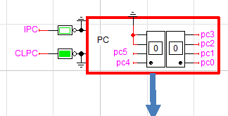
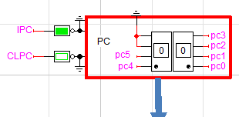
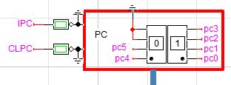
5.4.5 Diseño detallado de CS1. a) Diseño de la UP.
IPC
CLPC
Contador de programa PC.
Clk
CLPC | IPC | Contador de programa PC
0 0 1 1 | 0 1 0 1 | Mantiene valor PC←PC+1 en el siguiente flanco de reloj. PC=0 (Asíncrona) Prohibido
Ejemplo: Antes del flanco → Después del flanco

Slide 101
5.4.5 Diseño detallado de CS1. a) Diseño de la UP.
MAR: Registro de direcciones.
Las señales de control de MAR, sirven para:
a) Transferir a MAR el contenido del PC (dirección de memoria de la instrucción a ejecutar).
b) Transferir a MAR la dirección de un operando desde el registro de instrucción IR (campo CD).
Clk
TIR | TPC | Registro de direcciones MAR
0 0 1 1 | 0 1 0 1 | Mantiene valor MAR←PC MAR←IR5-0 (Campo CD) Prohibido
TPC
TIR
Clk
Clk

Slide 102
5.4.5 Diseño detallado de CS1. a) Diseño de la UP.
Memoria Principal MP.
IR: Registro de Instrucciones.
Microoperación RT en la fase
de captación de una instrucción
R
W
R | W | Menoría Principal MP
0 0 1 1 | 0 1 0 1 | Bus Datos interno de la RAM en alta impedancia. M[MAR] ← Bus Datos (Escritura) Bus Datos ← M[MAR] (Lectura) Prohibido
Clk
TB | Registro de Instrucciones IR
0 1 | Mantiene valor IR ← Bus Datos.
TB
Clk
TB | R | W | Microoperación RT
1 | 1 | 0 | IR ← M[MAR]

Slide 103
Registro temporal RT.
Registro Acumulador AC.
ALU: un sumador-restador.
Microoperaciones RT.
WT | Registro Temporal RT
0 1 | Mantiene valor RT ← Bus Datos.
RAC | WAC | Acumulador AC
0 0 1 1 | 0 1 0 1 | Mantiene valor, OUT2 en alta impedancia AC ← BUSZ, OUT2 en alta impedancia OUT2=[AC] Prohibido. Siempre OUT1=[AC]
Clk
sumar | restar | Acumulador AC
0 0 1 1 | 0 1 0 1 | No importa Z= Y - X Resta Z= Y + X Suma Prohibido
X
Y
BUSZ
OUT1
Clk
OUT2
WT | WAC RAC | sumar restar | R W | Microoperaciones RT
1 | 0 0 | -- -- | 1 0 | RT ← M[MAR]
0 | 0 1 | -- -- | 0 1 | M[MAR] ← AC
0 | 1 0 | 1 0 | 0 0 | AC ← AC+RT
0 | 1 0 | 0 1 | 0 0 | AC ← AC-RT

Slide 104
5.4.5 Diseño detallado de CS1. a) Diseño de la UP.
Microoperaciones RT.
En la tabla se resumen microoperaciones de transferencia que la UP puede satisfacer, y que son suficientes para realizar el conjunto de las cuatro instrucciones del computador simple.
En la fila (*) se muestra una transferencia múltiple de dos transferencias simples que pueden realizarse en paralelo en un mismo ciclo máquina.
En color amarillo se indican las señales de control a activar al valor “1” para ejecutar cada microoperación.
Microoperaciones RT | Señales de control
 | PC |  | MAR |  | IR | RT | AC |  | ALU |  | Memoria Principal
 | CLPC | IPC | TIR | TPC | TB | WT | WAC | RAC | sumar | restar | R | W
PC=0 | 1 | 0 | 0 | 0 | 0 | 0 | 0 | 0 | - | - | 0 | 0
(*) PC←PC+1 IR←M[MAR] | 0 | 1 | 0 | 0 | 1 | 0 | 0 | 0 | - | - | 1 | 0
MAR←PC | 0 | 0 | 0 | 1 | 0 | 0 | 0 | 0 | - | - | 0 | 0
MAR←IR5-0 | 0 | 0 | 1 | 0 | 0 | 0 | 0 | 0 | - | - | 0 | 0
RT←M[MAR] | 0 | 0 | 0 | 0 | 0 | 1 | 0 | 0 | - | - | 1 | 0
M[MAR]←AC | 0 | 0 | 0 | 0 | 0 | 0 | 0 | 1 | - | - | 0 | 1
AC←AC+RT | 0 | 0 | 0 | 0 | 0 | 0 | 1 | 0 | 1 | 0 | 0 | 0
AC←AC-RT | 0 | 0 | 0 | 0 | 0 | 0 | 1 | 0 | 0 | 1 | 0 | 0

Slide 105
5.4.5 Diseño detallado de CS1. b) Diseño de la UC.
Primer paso:
A partir de las “palabras de control” de las microoperaciones de la UP, se deducen las señales de control que han de “activarse” a valor 1, al objeto de trasladar la carta ASM de procesado a la carta ASM de control.
Segundo paso:
A partir de la Carta ASM de Control, diseñaremos la unidad de Control. Existen numerosas alternativas. En este tema, por cuestiones didácticas nos centramos en la técnica “ de un biestable por estado” (o “uno caliente (Hot one)”) vista en apartados anteriores del Tema 5.

Slide 106
De Carta ASM de Procesado
se pasa a
Carta ASM de Control.
S0
S0
PC=0
CLPC*
0
Xs
1
0
Xs
1
S1
MAR←PC
S1
TPC
S2
IR←M[MAR], PC←PC+1
S2
R, TB, IPC
S3
S3
00
IR_{7,6}
00
IR_{7,6}
01, 10, 11
01, 10, 11
MAR←IR₅₋₀
TIR
S4
S4
01, 10
IR_{7,6}
11
01, 10
IR_{7,6}
11
RT←M[MAR]
M[MAR]←AC
R, WT
RAC, W
S5
S5
WAC
01
IR_{7,6}
10
01
IR_{7,6}
10
AC←AC+RT
AC←AC-RT
sumar
restar

Slide 107
5.4.5 Diseño detallado de CS1. b) Diseño de la UC.
Primer paso:
A partir de las “palabras de control” de las microoperaciones de la UP, se deducen las señales de control que han de “activarse” a valor 1, al objeto de trasladar la carta ASM de procesado a la carta ASM de control.
Segundo paso:
A partir de la Carta ASM de Control, diseñaremos la unidad de Control. Existen numerosas alternativas. En este tema, por cuestiones didácticas nos centramos en la técnica “ de un biestable por estado” (o “uno caliente (Hot one)”) vista en apartados anteriores del Tema 5.

Slide 108
Diseño de la
Unidad de Control
a partir de la
Carta ASM de Control.
S0
CLPC*
S0
D
Q
0
Xs
1
S1
TPC
Xs
1 0
S2
R, TB, IPC
Biestables, enlaces, decodificador de instrucciones, Mux’s de las entradas de control
S3
D
Q
S1
00
IR_{7,6}
01, 10, 11
S2
D
Q
TIR
S4
Decodificador
2 a 4
S3
D
Q
01, 10
IR_{7,6}
11
00
0 1
IR7
0
1
2
3
R, WT
RAC, W
S4
D
Q
IR6
S5
WAC
11
0 1
01
IR_{7,6}
10
S5
D
Q
sumar, WAC
restar, WAC
0
1

Slide 109
Diseño de la Unidad de Control a partir de la Carta ASM de Control.
Las salidas de control
S0
CLPC*
S0
D
Q
0
Xs
1
S1
TPC
Xs
1 0
CLPC
S2
R, TB, IPC
S3
D
Q
S1
TPC
00
IR_{7,6}
01, 10, 11
S2
D
Q
R1
TIR
TB
S4
Decodificador
2 a 4
S3
D
Q
IPC
01, 10
IR_{7,6}
11
00
0 1
0
1
2
3
TIR
R, WT
RAC, W
IR7
S4
D
Q
RAC
IR6
W
S5
WAC
11
0 1
R2
01
IR_{7,6}
10
WT
S5
D
Q
sumar, WAC
restar, WAC
WAC
0
1
sumar
restar

Slide 110
Diseño de la Unidad de Control a partir de la Carta ASM de Control.
Componer salidas de control
S0
CLPC*
S0
D
Q
0
Xs
1
S1
TPC
Xs
1 0
CLPC
S2
R, TB, IPC
S3
D
Q
S1
TPC
00
IR_{7,6}
01, 10, 11
S2
D
Q
R1
TIR
TB
S4
Decodificador
2 a 4
S3
D
Q
IPC
01, 10
IR_{7,6}
11
00
0 1
R
0
1
2
3
TIR
R, WT
RAC, W
IR7
S4
D
Q
RAC
IR6
W
S5
WAC
11
0 1
R2
01
IR_{7,6}
10
WT
S5
D
Q
sumar, WAC
restar, WAC
WAC
0
1
sumar
restar

Slide 111
Reset del computador
S0
CLPC*
S0
D
Q
0
Xs
1
Reset del
Computador
Preset
S1
TPC
Xs
1 0
CLPC
S2
R, TB, IPC
Diseño de la Unidad de Control a partir de la Carta ASM de Control.
S3
D
Q
S1
TPC
00
IR_{7,6}
Clear
01, 10, 11
S2
D
Q
R1
TIR
Clear
TB
S4
Decodificador
2 a 4
S3
D
Q
IPC
Clear
01, 10
IR_{7,6}
11
00
0 1
R
0
1
2
3
TIR
R, WT
RAC, W
IR7
S4
D
Q
RAC
IR6
Clear
W
S5
WAC
11
0 1
R2
01
IR_{7,6}
10
WT
S5
D
Q
sumar, WAC
restar, WAC
Clear
WAC
0
1
sumar
restar

Slide 112
Biestables conectados a la señal de Reloj
S0
CLPC*
S0
D
Q
0
Xs
1
Reset del
Computador
Preset
S1
TPC
Xs
1 0
CLPC
S2
R, TB, IPC
Diseño de la Unidad de Control a partir de la Carta ASM de Control.
S3
D
Q
S1
TPC
00
IR_{7,6}
Clear
01, 10, 11
S2
D
Q
R1
TIR
Clear
TB
S4
Decodificador
2 a 4
S3
D
Q
IPC
Clear
01, 10
IR_{7,6}
11
00
0 1
R
0
1
2
3
TIR
R, WT
RAC, W
IR7
S4
D
Q
RAC
IR6
Clear
W
S5
WAC
11
0 1
R2
01
IR_{7,6}
10
WT
S5
D
Q
sumar, WAC
restar, WAC
Clk
Clear
WAC
0
1
sumar
restar

Slide 113
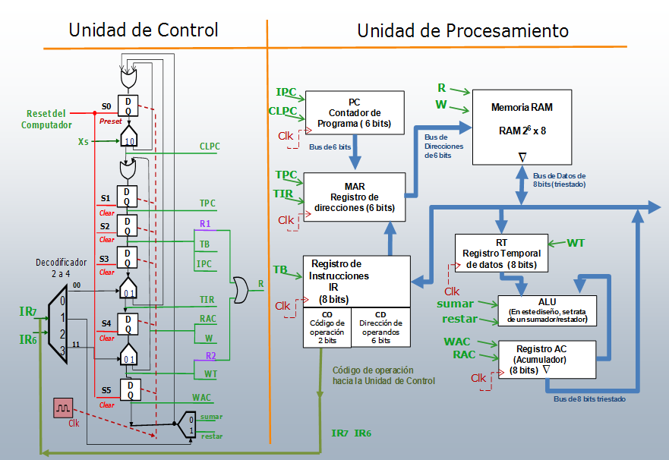

Slide 114
Este computador CS1 ha sido realizado en LogicWorks_ Versión 4.1.
En la Práctica 8 ilustraremos su funcionamiento.
El estudiante podrá realizar programas y cargarlos manualmente en la memoria RAM, para comprobar su ejecución y realizar cronogramas de funcionamiento.
En la versión estudiante de LogicWorks será posible ver imágenes del diseño de los componentes que utiliza a nivel de puertas lógicas y biestables, invitando al estudiante interesado a su realización y comprobación.

Slide 115
FIN
PREGUNTAS

